Slide 1
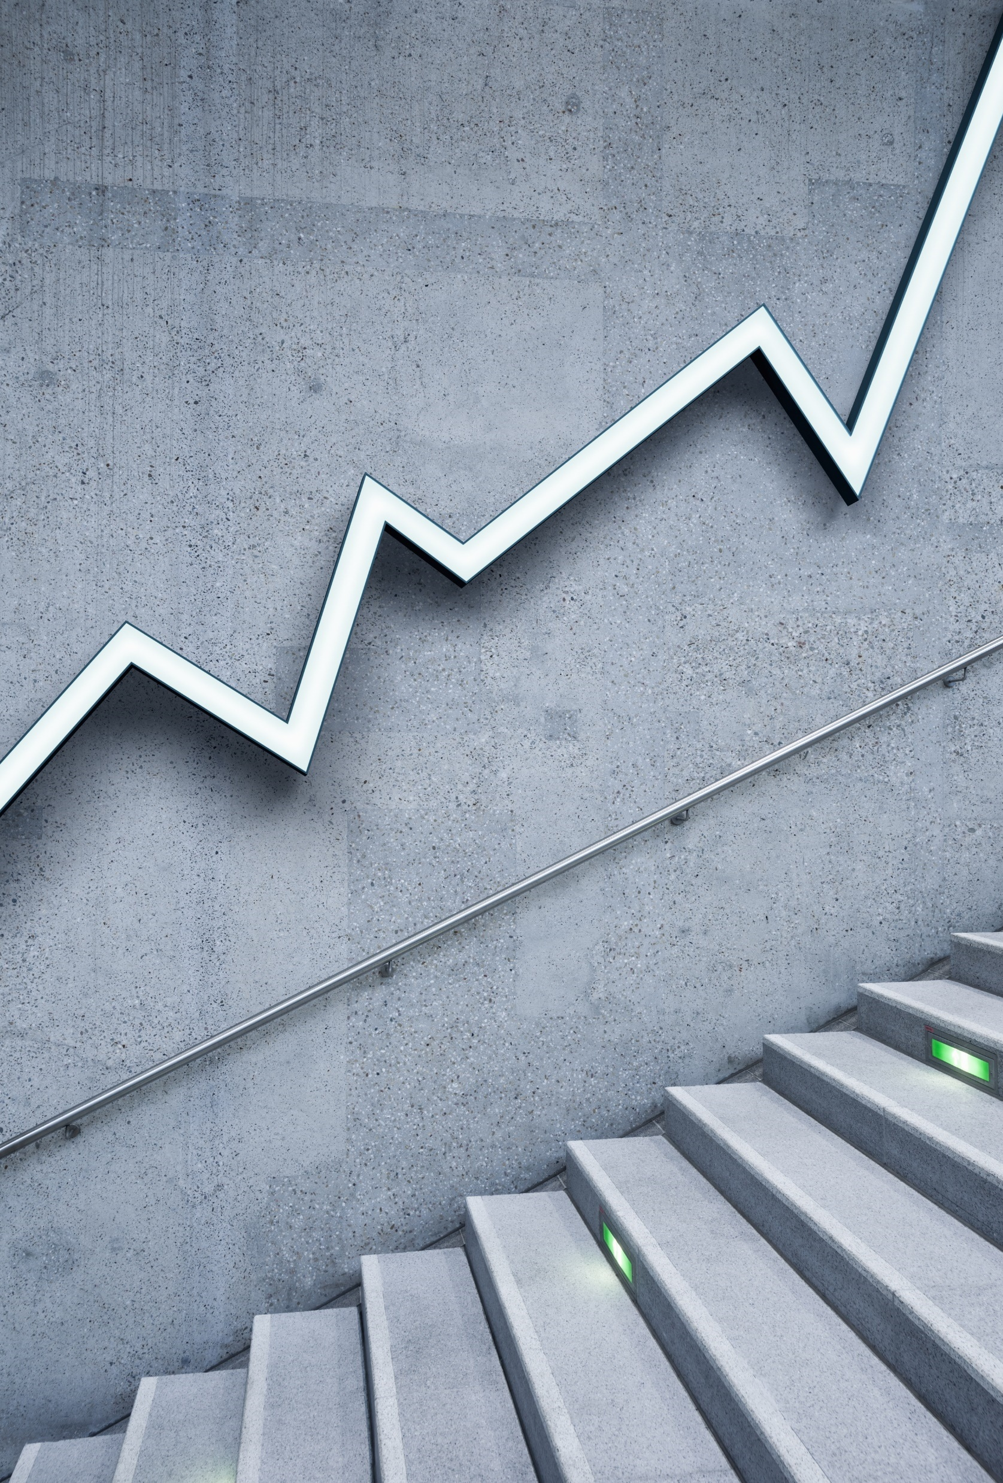

Il pregiudizio
Alessandra Fermani

Slide 2
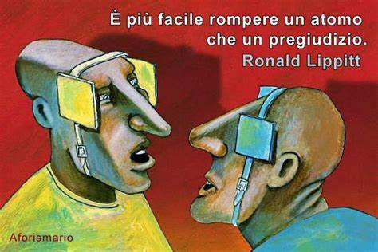
La conferma delle proprie idee
È istintivo: ognuno di noi tende ad ascoltare di più e con maggiore attenzione informazioni riguardanti le idee che si hanno. Questo appare in tutta la sua evidenza quando si tratta di confrontarsi ad esempio con qualcuno che manifesta idee differenti dalle nostre, è di una corrente politica opposta o si trova ad adottare soluzioni diametralmente opposte a fronte del medesimo problema: la tendenza è quella di allontanare chi la pensa in modo diverso e “mina” le nostre convinzioni.
La prima impressione
È scientificamente dimostrato che la prima immagine vista dalla mente o il primo numero ascoltato dal cervello (ad esempio nel caso di prezzi, tariffe, preventivi) rimane poi il punto di riferimento per ogni tipo di confronto, paragone o analisi successiva.
Il senno di poi
Chi non ha mai pronunciato questa frase in vita sua? “Col senno di poi, direi…”. Ecco siamo di fronte ad uno dei più potenti pregiudizi della mente umana. Il cervello dell’uomo ha la tendenza – neppure troppo celata – a vedere gli eventi, anche quelli sporadici e rari, come premonitori o comunque in grado di preannunciare l’esito di alcuni processi o azioni intraprese.
CFr Natalia PieMONTESE

Slide 3
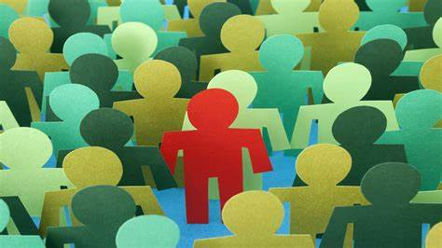
Effetto disinformazione
La nostra percezione degli eventi è pesantemente influenzata soprattutto nel lungo periodo per quanto concerne tutto ciò che ruota attorno a notizie eclatanti o avvenimenti di pubblico dominio. Dibattiti, forum, scambi d’opinione finiscono per deformare nella nostra mente i fatti realmente accaduti fino a portare addirittura a differenti versioni dei fatti in caso ad esempio di testimoni di incidenti stradali o crimini.
Il consenso presunto
Ognuno di noi ha una tendenza innata e molto spiccata a sovrastimare quanto gli altri concordino con le nostre idee e il nostro modo di pensare: un’inclinazione che potremmo definire appunto di consenso presunto. Questo accade per vari motivi. Di solito viviamo e scegliamo di stare con amici e partner che sposano il nostro modo di vedere le cose e il nostro punto di vista su varie questioni e questo nel tempo ci porta a credere che il nostro pensiero rappresenti quello della maggioranza delle persone. Questo ci fa sentire normali.
L’effetto attore-spettatore
La percezione degli eventi, come la spiegazione che forniamo di alcuni avvenimenti della nostra vita di tutti i giorni, può variare notevolmente a seconda che siamo noi i protagonisti della vicenda oppure spettatori. Se si subisce la bocciatura può rivelare una “duplice” versione: se siamo noi i protagonisti della vicenda saremo di certo portati a dire che non eravamo in forma e che il docente era piuttosto impietoso; se invece la bocciatura riguarda un collega di studi sarà più facile cadere nella tentazione di dire che di certo non era preparato adeguatamente e che noi invece avevamo le risposte a tutte le domande!

Slide 4
L’effetto aureola o alone
Chi ha un aspetto piacevole, curato ed è consapevole dell’immagine gradevole che offre agli altri viene subito rivestito di un alone di simpatia o intelligenza purtroppo non altrettanto scontata e automatica nei confronti di chi non è dotato di bellezza o charme oppure ha un aspetto trasandato e sciatto.
L’effetto self-service
Il paragone è simpatico e tenta di spiegare un altro tra i più radicati pregiudizi mentali dell’uomo: quello che “fa tutto da solo” nel caso in cui si verifichino successi e vittorie mentre è preso di mira dalla sorte/fato/destino/sfortuna e via di seguito nel caso di fallimenti o difficoltà. Se da un lato questo tipo di atteggiamento preserva la nostra autostima dall’altro può rivelarsi pericoloso se si comincia ad accusare gli altri dei propri insuccessi.
L’ottimismo
Di certo uno dei pregiudizi mentali migliori che si possano avere, se parliamo in termini di speranza, tenacia e motivazione nel perseguire i propri obiettivi. Troppo spesso però questo tipo di pregiudizio conduce a prendere decisioni riguardanti il proprio futuro magari avventate o comunque non ben ponderate. Questo riguarda non solo scelte lavorative ma anche di vita come fumare, mangiare in modo poco sano o non mettere la cintura di sicurezza: la tendenza è sempre quella di pensare che eventi come ad esempio il divorzio, la malattia accadano agli altri e non riguardino invece noi e il nostro nucleo famigliare. Rimanere ottimisti è fondamentale ma usare il buonsenso in ogni scelta di vita è fondamentale.

Slide 5

https://letteredallafacolta.univpm.it/alcuni-casi-di-pregiudizi-e-stereotipi-presenti-nella-societa-contemporanea/

Slide 6
https://www.slideshare.net/gianfrancomarini/stereotipo-e-pregiudizio
Slides iniziali e 20-21
Effetto pigmalione : uno studente considerato negativo avrà sempre un voto più basso
Effetto alone: uno studente simpatico riceverà voti più alti e sarà scusato se commette errori

